Slide 1
ODPからMP4を作る
2022-03-19 もりわか
Notes:
odpからmp4を作る話をします。

Slide 2
全体のながれ
ノートつきのスライドを作る ← 一番しんどい
いろいろ変換して動画を作る
(optional) Youtubeにアップロード
Notes:
全体の流れです。
まずノートつきのスライドを作ります。ここが一番大変ですが今日はこの話はしません。
次にいろいろ変換してmp4動画を作成します。
最後にYoutubeにアップロードします。

Slide 3
変換の概要図
txt
wav
odp2notes
ノート抜き出し
VOICEPEAK
pdfwav2mp4
odp
mp4
unoconv
pdfwav2mp4
pdf
Notes:
変換の概要図です。odpからtxtとpdfへ、txtをwavへ、pdfとwavからmp4を作ります。

Slide 4
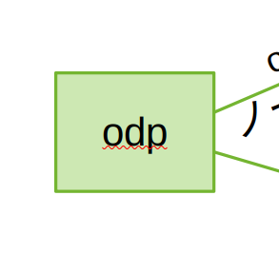
OpenDocument format
各ページにテキストでノートを記述
標準フォーマットなので作り方は色々
  LibreOffice
  Google Slides
  MS OfficeのODF対応
Notes:
odpは、OpenDocument フォーマットのスライドです。標準フォーマットなので色々な方法で作成できます。

Slide 5
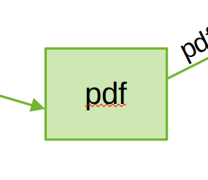
PDF
標準フォーマットなので作り方は色々
  ODPから変換
  LibreOfficeからExport
  Google Slidesからダウンロード
  などなど
$ unoconv -o presentation.pdf presentation.odp
Notes:
odpからPDFへの変換にはunoconvを使います。LibreOffice以外からodpファイルを作ってフォーマットが崩れるのが心配な場合、変換ではなく別途作成しても問題ありません。

Slide 6
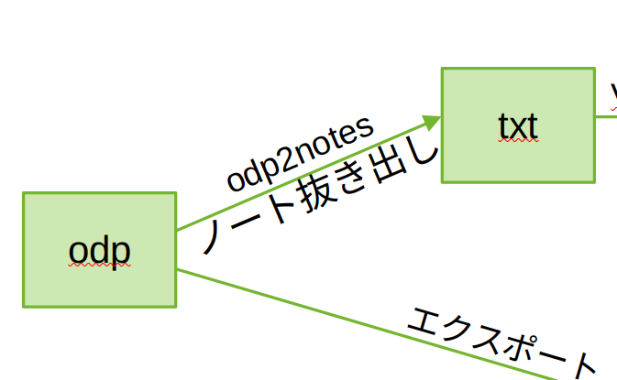
odp2notes
odpからノート内のテキストを切り出す
ページ毎のヘッダ・フッタを変更して
^ (ハット)を区切り文字として入れる
^ 以外でも、本文に登場しない文字ならOK
$ odp2notes presentation.odp > presentation.txt
https://github.com/moriwaka/odp2notes
https://github.com/moriwaka/odp2notes
Notes:
odp2notesは、odpから各ページのノートをテキストとして切り出します。ページ毎のヘッダとフッタを設定できるので、ヘッダにハット文字を入れ、フッタを空にしておきます。

Slide 7
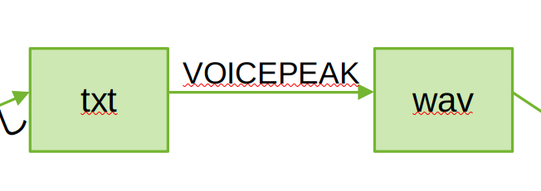
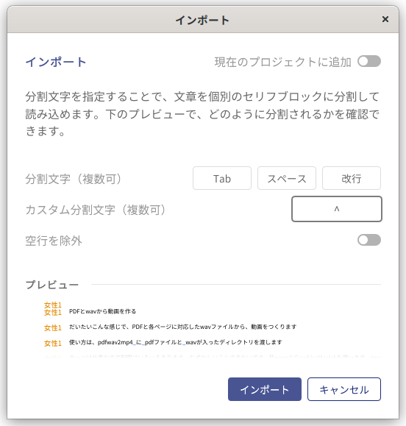
VOICEPEAK
高品質&価格破壊な音声合成ソフト
GUIしかないのでマウスポチポチ
  インポート
  → テキストファイルを開く
  → 分割文字の改行をオフ、
  カスタム分割文字に ^ を指定
  出力
  →出力先ディレクトリを指定
https://www.ah-soft.com/voice/6nare/index.html
Notes:
VOICEPEAKは、商用利用可能なのにめちゃくちゃ安い音声合成ソフトです。
残念ながらGUIしかないのでマウスをポチポチする必要があります。
分割文字にハット文字を指定して、各ページごとにブロックが作成されるようにします。
適当な新規ディレクトリにブロック毎に分割して保存します。

Slide 8
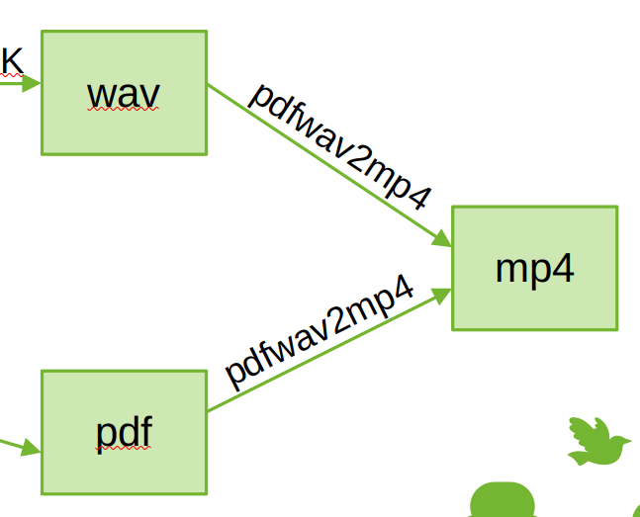
pdfwav2mp4
pdf + wavディレクトリからmp4を生成
pdfページ数 == wavファイル数
wavファイルはファイル名順にページに割り当て
pdfファイル名.mp4ができます
$ pdfwav2mp4 presentation.pdf wav/
https://github.com/moriwaka/pdfwav2mp4
Notes:
pdfwav2mp4は、pdfとwavからmp4を生成します。
pdfの各ページにファイル名順にwavファイルを対応づけます。
生成された動画は一部プレイヤーでは音ズレが発生します。VLCでの再生とYoutubeアップロードで問題がないので妥協しています。

Slide 9
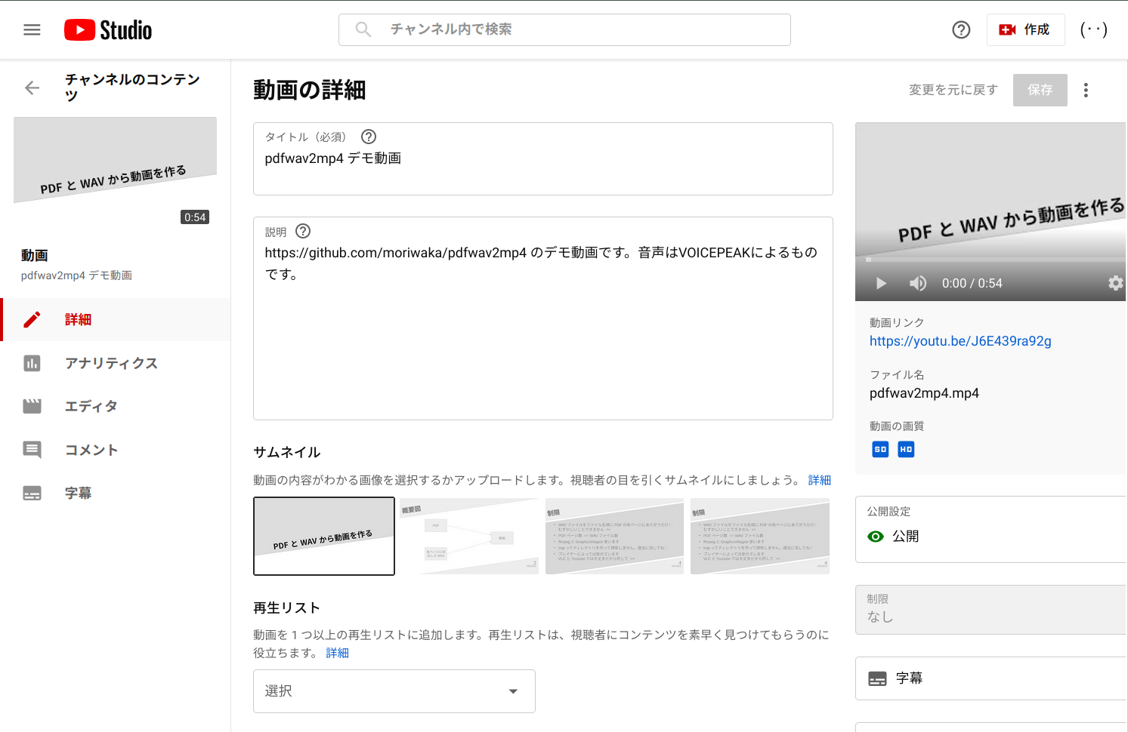
(optional) Youtube
Youtubeに置くときのtips
pdfwav2mp4 が生成する tmp/*.png に各ページが保存されているのでサムネイルに使えます
区切り文字を削除したtxtを字幕として登録すると、自動でタイミングをあわせてくれます
Notes:
別に使わなくてもいいんですが、Youtubeに動画をあげるときは、pdfwav2mp4が途中で生成している画像が便利です。
テキストを登録したら字幕のタイミングあわせを自動でやってくれます。凄いですね。

Slide 10
まとめ
ノートつきのスライドを作る ← 一番しんどい
変換する
  $ unoconv -o presentation.pdf presentation.odp
  $ odp2notes presentation.odp > presentation.txt
  txtインポート & wav出力
  $ pdfwav2mp4 presentation.pdf wav/
(optional) Youtubeにアップロード
Notes:
まとめ
ノートつきのスライドを作るのが一番しんどいです。
作ったら変換して、Youtubeに置けます。

